Slide 1
Комплексный подход к судебной экспертизе в финансово-экономических спорах
Лебединский В.И.
2019, Нижний Новгород

Slide 2
Круг вопросов
Инструменты отставания позиции на досудебной и судебной стадии
Выбор экспертов
Рецензирование заключения судебного эксперта
Допрос эксперта, допрос специалиста
Существенность стоимостных расхождений

Slide 3
Досудебная стадия: собственная позиция
Отчет об оценке
Положительное экспертное заключение СРОО на отчет об оценке
Заключение экспертной организации
Заключение специалиста

Slide 4
Досудебная стадия: оспаривание позиции оппонента
Отрицательное экспертное заключение СРОО на отчет об оценке (ФЗ-135)
Жалоба в ДК СРОО на отчет об оценке
Рецензия экспертной организации
Рецензия специалиста

Slide 5
Выбор эксперта (организации)
Цена, сроки
Рейтинги, аккредитации, возраст
Опыт аналогичных проектов
Опыт судебной экспертизы
«Московские» компании

Slide 6
Выбор эксперта
Стаж работы по специальности, должность
Опыт аналогичных проектов
Опыт судебной экспертизы
Дипломы, сертификаты, аттестаты, свидетельства
Квалификационные аттестаты
Членство в профессиональных организациях, СРО
Статус эксперта СРО
Ученая степень, публикации

Slide 7
Отвод эксперта
Дисциплинарные взыскания (сайт СРО)
Признание заключений ненадлежащим доказательством
Отсутствие профильных отчетов об оценке
Отсутствие квалификационных аттестатов
Отсутствие профильных дипломов
Участие в деле
Зависимость от стороны

Slide 8
Подготовка рецензии: авторы
СРОО (заключение – не отчет об оценке)
Объединение судебных экспертов и проф объединения
Специалист
Экспертная организация
Профильный ВУЗ

Slide 9
Низкое качество ЗЭ
Выбор по цене
Выбор «привычных»
Непрофессионализм
Заинтересованность
Отсутствие реальной ответственности

Slide 10
Привлечение специалиста
Источник | Положение
Пункт 13 Постановления Пленума ВАС РФ от 04.04.2014г. №23 «О некоторых вопросах практики применения арбитражными судами законодательства об экспертизе» | Заключение эксперта по результатам проведения судебной экспертизы, назначенной при рассмотрении иного судебного дела, а равно заключение эксперта, полученное по результатам проведения внесудебной экспертизы, не могут признаваться экспертными заключениями по рассматриваемому делу. Такое заключение может быть признано судом иным документом, допускаемым в качестве доказательства в соответствии со статьей 89 АПК РФ.
Статья 19 Постановления Пленума ВС РФ от 21.12.2010г. №28 «О судебной экспертизе по уголовным делам» | Для оказания помощи в оценке заключения эксперта и допросе эксперта по ходатайству стороны или по инициативе суда может привлекаться специалист. Разъяснения специалист дает в форме устных показаний или письменного заключения

Slide 11
Рецензия как доказательство
Источник | Положение
Судебная коллегия по экономическим спорам Верховного Суда РФ по делу № 305-ЭС17-11486 25.01.2018г. | Ходатайство общества о приобщении в материалы дела заключения специалистов …, в котором обоснованность выводов экспертов ставилась под сомнение, судом апелляционной инстанции отклонено, поскольку этот документ не соответствует критериям относимости и допустимости доказательств, предусмотренных статьями 67 и 68 Арбитражного процессуального кодекса Российской Федерации. Не приобщив указанный документ и не дав оценку его содержательной части, суд лишил сторону возможности доказать свои возражения в части объема выполненных работ и обоснованности встречного иска. В этой связи нельзя признать правомерным и отказ суда в проведении повторной экспертизы.

Slide 12
Как пошла практика
Поддержали
1) Постановление Арбитражного суда Северо-Западного округа от 31.08.2018 N Ф07-7424/2018 по делу N А56-7742/2017:
2) Постановление Арбитражного суда Центрального округа от 14.02.2018 N Ф10-6266/2017 по делу N А62-5859/2016:
3) Постановление Четвертого арбитражного апелляционного суда от 03.09.2018 по делу N А19-16191/2017:
4) Постановление Восемнадцатого арбитражного апелляционного суда от 10.05.2018 N 18АП-4999/2018 по делу N А76-18428/2017:
5) Постановление Тринадцатого арбитражного апелляционного суда от 20.02.2018 N 13АП-31912/2017 по делу N А56-78296/2016:
6) Апелляционное определение Ростовского областного суда от 17.01.2019 по делу N 33-604/2019
Не поддержали
1) Постановление Девятнадцатого арбитражного апелляционного суда от 27.11.2018 N 19АП-6880/2016 по делу N А08-4146/2016:
2) Постановление Одиннадцатого арбитражного апелляционного суда от 20.07.2018 N 11АП-8802/2018 по делу N А49-3284/2017:
3) Постановление Одиннадцатого арбитражного апелляционного суда от 29.11.2018 N 11АП-15911/2018 по делу N А65-21086/2018:
4) Постановление Тринадцатого арбитражного апелляционного суда от 13.02.2019 N 13АП-31915/2018 по делу N А56-76373/2015:

Slide 13
Оформление рецензии
Требования к оформлению заключения, фактически представляющему собой мотивированные объяснения стороны относительно дефектов судебной экспертизы, законом не установлены (№ 305-ЭС17-11486 25.01.2018г. )
Подписка об уголовной ответственности
№ п/п | Источник | Положение
1 | Апелляционное определение Оренбургского областного суда от 01.11.2017 по делу N 33-7836/2017 | «Ссылка ответчика на рецензию специалиста М. в подтверждение своих доводов о необоснованности выводов эксперта судебной коллегией отклоняется, поскольку указанная рецензия не принята судебной коллегией в качестве доказательства по делу, выражает мнение специалиста, не предупрежденного об уголовной ответственности, и не содержит указаний на конкретные нарушения экспертом утвержденных Минюстом методических рекомендаций, не содержит также прямо противоположных выводов, сделанных экспертом.»
2 | Постановление Двенадцатого арбитражного апелляционного суда от 20.12.2016 по делу № А12-17740/2016 | «К представленному истцом в материалы дела заключению специалиста №36/09.16 суд апелляционной инстанции относится критически, поскольку названное заключение (рецензия) получено вне рамок рассмотрения дела, не может быть признано экспертным заключением, полученным в соответствии со статьей 86 Арбитражного процессуального кодекса Российской Федерации, и не является допустимым доказательством. Кроме того специалист подготовивший данное заключение (рецензию) не предупрежден об уголовной ответственности по статье 307 Уголовного кодекса Российской Федерации за дачу заведомо ложных заключений. В связи, с чем данное заключение правомерно не принято судом первой инстанции.»
3 | Постановлений Арбитражного суда Поволжского округа от 09.10.2017 № Ф06-24984/2017 по делу № А65-15572/2016 | «…суды правомерно не приняли в качестве доказательств рецензию специалиста «Научно-экспертного объединения «ЛОКАР» Боровикова Д.С. от 06.02.2017, заключение специалиста Тареева С.Е. ООО «Саратовский Центр Экспертиз», копию заключения специалиста Рыбалова В.С. ООО «НИЛСЭ», заключение экспертизы ООО «Приволжский институт технической экспертизы», заключение специалиста ООО «Экспертно правовой консультационный центр», установив, что они не соответствуют требованиям допустимости доказательств, названные заключения и консультации даны вне рамок судебного процесса, эксперты в соответствии с нормами процессуального права не предупреждались об уголовной ответственности за дачу заведомо ложного заключения.

Slide 14
Представление рецензии в суд
изложение основных тезисов рецензии в основном документе стороны с приложением рецензии;
изложение содержательной части рецензии в основном документе стороны полностью;
устное оглашение основных тезисов рецензии в рамках судебного заседания;
допрос судебного эксперта;
допрос специалиста.
Основной вариант – ходатайство о назначении повторной экспертизы.

Slide 15
Критерии оценки ЗЭ
«Статья 8. Объективность, всесторонность и полнота исследований (ФЗ от 31 мая 2001г. N 73-ФЗ "О государственной судебно-экспертной деятельности в РФ")
Эксперт проводит исследования
объективно (1),
на строго научной и практической основе, в пределах соответствующей специальности (2)
всесторонне (3)
и в полном объеме (4).
Заключение эксперта должно основываться на положениях, дающих возможность проверить (5)
обоснованность (5.1)
и достоверность (5.2) сделанных выводов
на базе общепринятых научных и практических данных (6).»

Slide 16
Допрос эксперта
Квалификация
Формальные нарушения (оформление, выход за пределы компетенции, самостоятельный сбор доказательств и т.п.)
Существенные нарушения

Slide 17
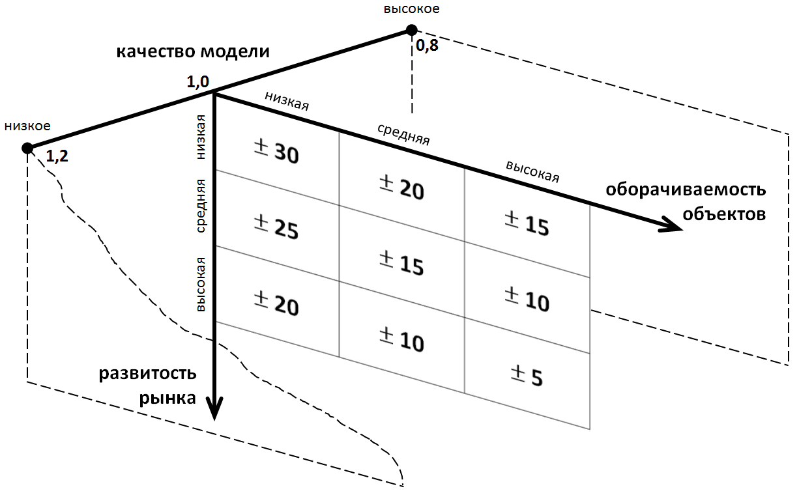
Существенность различий
А.В. Каминский, М.О. Ильин,
В.И. Лебединский и др.
Экспертиза отчетов об оценке:
Учебник. 2-е издание. – М.: Компания
«Про-Аппрайзер», 2015. – 272 с.
ISBN 978-5-504-03007-4

Slide 18
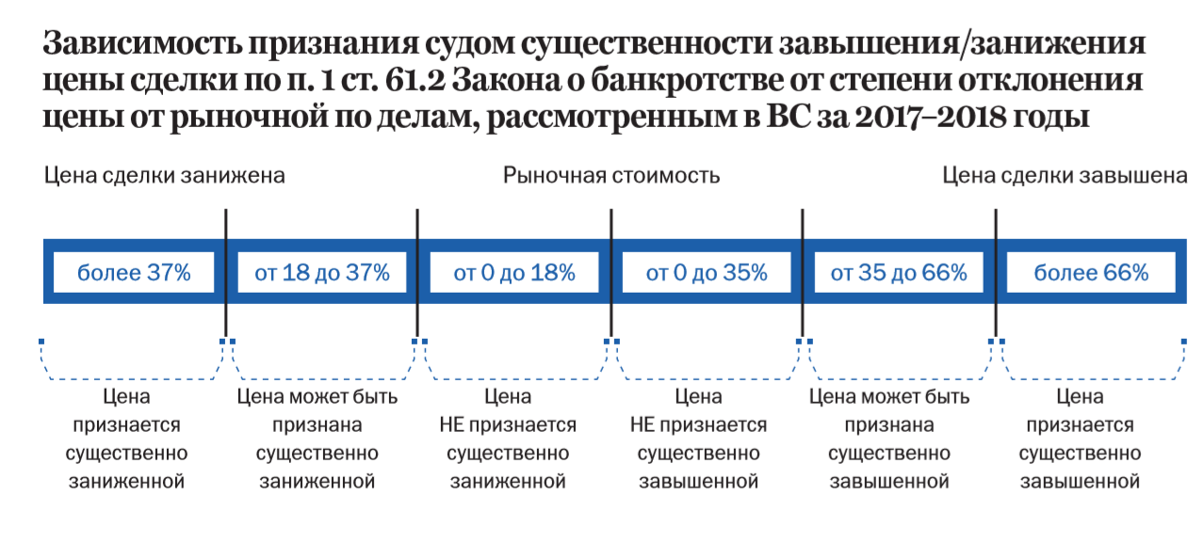
Существенность при банкротстве
«Неравноценные сделки в банкротстве: ключевые проблемы оспаривания». Н. Покрышкин, М. Шабалина. Журнал «Арбитражная практика для юристов».

Slide 19
Спасибо за внимание!
ЛЕБЕДИНСКИЙ Владимир Игоревич
Первый вице-президент, Председатель Экспертного совета
Ассоциации «СРОО «Экспертный совет»
Заместитель председателя Правления
Союза судебных экспертов «Экспертный совет»
http://srosovet.ru/
https://www.facebook.com/groups/437500082966055/
(800) 200-2950, (495) 626-2950
mail@srosovet.ru
г.Москва, Хохловский пер., 13, стр. 1

